Slide 1
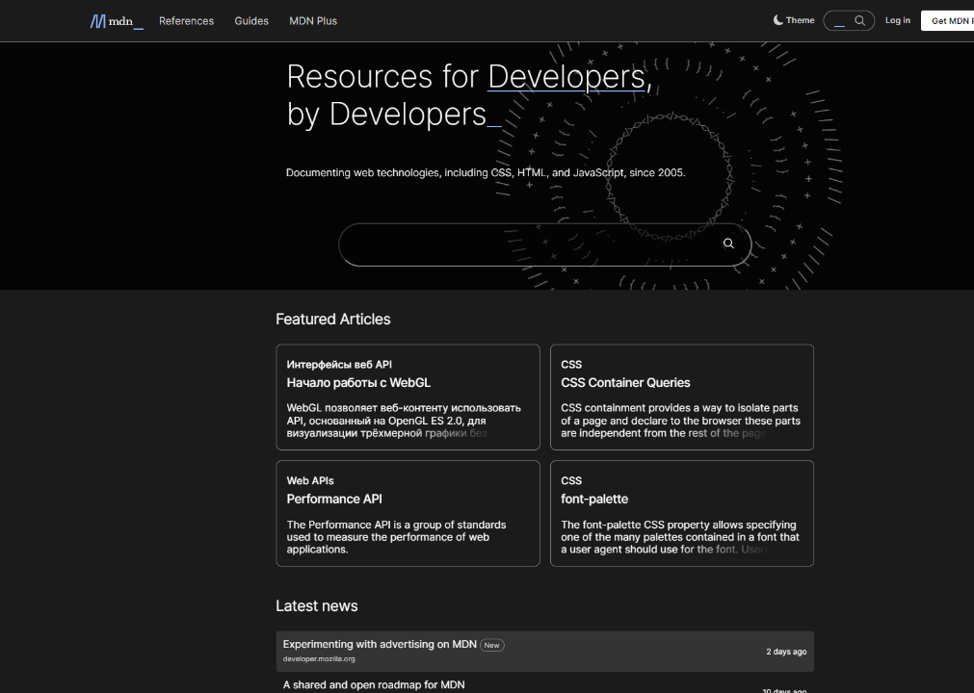



❱
JS&D M
Екатерина Акимова Руководитель направления FE разработки

Slide 2











Где же этот DOM?
DOM
Document Object Model
HTML
HTML Parser
DOM Tree
Layout
Attachment
Render tree
Painting
CSS
CSS
Style Parser
Style DOM
Display

Slide 3



HTML > DOM
Document
Node / Узел
document | глобальный главный элемент дает доступ ко всей странице
Element p, div, … | узлы
Demo Text | подэлемент Узла (Node)
<html>
<title>
<body>
“Title”
<p>
<div>
<Demo Text>
image

Slide 4
Селекторы + Страница
Найти элемент на странице можем по селекторам:
tag — div, span,…. – пишем без префиксов, как есть
class — .myClass, .card, .person – перед классом добавляем точку
id — #person, #myId – перед ид добавляем – символ решетка
ПРИМЕР СЕЛЕКТОРА | ЧТО ИЩЕМ
div.card | div с классом card
#myId | Тег с идентификатором myId
.card.person | Тег с классами card и person
.card .person | Теги с классами card или person

Slide 5


Ищем элемент и меняем страницу
У какого объекта есть этот метод — document или element
document.querySelector(‘.person’) — ищем первый тег с указанным селектором
element.querySelectorAll(‘.person’) — ищем все теги с указанным селектором внутри родительского элемента.
МЕТОД | ЧТО ИЩЕМ
document.getById(‘person’) | Получаем элемент по id person
document.createElement + setAttribute | Тег с идентификатором myId
element.appendChild | Тег с классами card и person
element.remove | Теги с классами card или person

Slide 6
Events События
Event представляет собой любое событие, которое происходит в DOM (мышь, клавиши, загрузка ресурсов)
Метод которым мы можем добавить обработчик для события – addEventListener.
Вызывается он у объекта на котором будет происходить действие(документ, элемент)
KeyboardEvent – keyUp keyDown keypress — developer.mozilla.org/ru/docs/Web/API/KeyboardEvent
Пример
document.addEventListener("keydown", onKeyDown); function onKeyDown (e) {
console.log(e.code);// где e.code – код клавиши
}
MouseMove – mouseMove mouseDown – события работы с мышью

Slide 7
JS Guide Синтаксис
Function +
If && || != +
Switch +
Циклы +
Object +
Деструктуризация+
Scope – глобальная переменная и локальная+
Alert console.log

Slide 8

Переменные и константы
Переменная — это значение которое имеет имя (имя переменной) и может менять свое значение в коде.
В JS — переменные обозначаются let.
После let пишем название переменной(без пробелов, числа не могут быть названием); let a = 5; a = 6; a = ‘hello’;
Константа – это значение которого задается при его объявлении(создании), и не изменяется нигде. const a = 5; a = 6; //Будет ошибка!

Slide 9
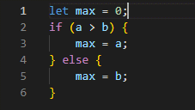
If — условный оператор
Что думаем: Если a>b то делаем действие 1 иначе действие 2
Что пишем
Синтаксис:
a>0 ИЛИ b>0 \ a > 0 || b >0
a>0 И b>0 \ a > 0 && b >0
а — равно любому непустому значению (undefined, 0, пустая строка – ‘’ – JS понимает как пустое значение) \ !!a ! — оператор отрицания - значение 0 превращает в 1 и наоборот \ !0 = 1
Условия пишем внутри ()
Действия всегда оборачиваем в {}
Сложные условия можем соединять операторами: Что думаем / Что пишем

Slide 10
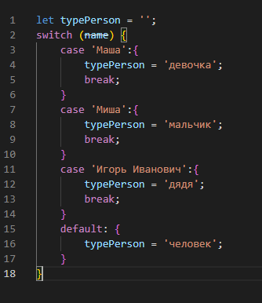
Switch — групповой условный оператор
Что пишем
Что думаем:
Если Имя равно ‘Маша’, то девочка; Если ‘Миша’, то мальчик; Если ‘Игорь Иванович’, то взрослый дядька;
Остальные — Человеки.

Slide 11
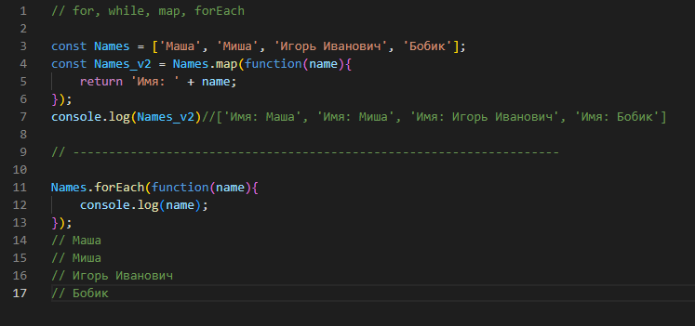
Цикл for, while, map, forEach
Что думаем: Пока не кончился список элементов, показываем название каждого элемента
Что пишем (пример с map и forEach):

Slide 12
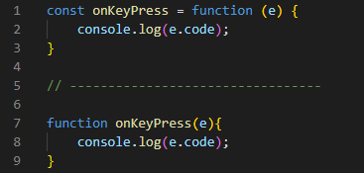
Function Функция
Функция — набор действий объединенная логическим смыслом. Название должно описывать действия в функции.
Пример: onClick — событие на клик, printCard — печать карточки, changedUser — смена пользователя, isDigit — проверка на число
Синтаксис:
используем специальное слово function
onKeyPress - название функции
e – аргумент функции. Их может много – тогда указываем через запятую ‘,’.
Действия внутри функции всегда оборачиваем в {}
1
2
3
4

Slide 13
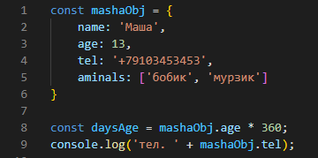
Объект ={}
Объект в JS – это набор полей с названием (в левой части) и значение в правой части
Объект всегда оборачивается в {}, внутри скобок перечисляют поля и значения.
Название поля и его значение отделяется двоеточием :
Несколько полей(построчно) разделяются запятой ,
Название поля – обязательно безпробелов
Значение может быть любое значение
1
2
3
4
5

Slide 14

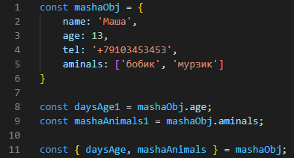
Свойства Object
Обратиться(получить) свойство объекта можно несколькими способами:
Обратиться напрямую к свойству объекта:
Объект.свойство = mashaObj.age
Используя деструктуризацию:
const { свойство1, свойство2 } = объект; const { daysAge, mashaAnimals } = mashObj;
1
2

Slide 15
Отладка в браузере
F12 или кнопка Инструменты разработчика. Три важные вкладки — Elements / Console / Source / Network
Elements — Видим верстку сайта + имеем доступ к CSS свойствам узлов. Можем сразу править CSS – и видеть результат.
Console — видим ошибки возникающие в скриптах, и вывод через метод console.log (‘Привет’)
вывод текста - console.log (‘Текст ошибки’)
вывод значения переменной а - console.log(a)
вывод текста + значение переменной – console.log (`переменная a:`, a);
Source – можем видеть свои скрипты, и проводить их отладку
Network — видим все запросы ресурсов и других данных которые запрашивает страница или внутри скриптов.
1
2
3
4

Slide 16
спасибо
❱
Екатерина Акимова Руководитель направления FE разработки
❱
JS&D M

